Slide 1
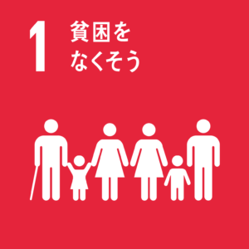
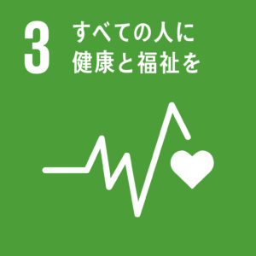



今年度の事業計画（BSC）に連動させた
ベトレヘムのＳＤＧｓの取組
テーマ1 貧困をなくそう
ターゲット1.3 貧困層、脆弱層への医療支援
テーマ3 すべての人に健康と福祉を
ターゲット3.8 質の高い基礎的な保健サービス、必須医薬品のアクセスの達成
（BSCの目標）無料低額診療事業比率 ： 24％（令和7年度）
テーマ10 人や国の不平等をなくそう
ターゲット10.2 性別に関わりのない人材の能力強化と社会的包含の促進
（BSCの目標）女性管理職の登用割合 ： 79％（令和7年度）
テーマ12 つくる責任つかう責任
ターゲット12.5 廃棄物の発生防止、削減、再利用の取組
（BSCの目標）感染性廃棄物の排出削減：前年度比1％減（令和7年度）
テーマ13 気候変動に具体的な対策を
ターゲット13.3 気候変動の緩和と影響軽減およびそれに関する教育と啓発
（BSCの目標）再エネ利用によるＣＯ₂削減量：200トン（令和7年度）

